Slide 1

Государственное автономное учреждение дополнительного профессионального образования Ярославской области
Институт развития образования
«Методы выявления признаков пропаганды экстремизма в образовательной среде посредством сети Интернет»
Старший преподаватель
кафедры ФК и БЖ
Перфилов В.П.

Slide 2

Информационно-методические материалы

Slide 3

Приложение 2
Информационные материалы для проведения правового всеобуча по формированию современной культуры безопасности жизнедеятельности
Как выявить террориста
Как выявить террориста
Рекомендации специалистов российских служб безопасности
Поведение в толпе
Если вам угрожают
Угроза по телефону
Угроза в письме
Действия при угрозе взрыва и после него
После взрыва необходимо выполнить следующее:
Как вести себя при завале:
Поведение при пожаре:
Действия при терактах
Рекомендации к действиям при захвате
Если в заложниках ваш родственник
Психология заложника
После освобождения
Методические рекомендации
по выявлению признаков подготовки террористического акта
ИНСТРУКЦИЯ
по действиям должностных лиц учреждений (организаций)
при угрозе или совершении террористического акта
Информационно-методические материалы
Письмо департамента образования Ярославской области от 22.01.2018 № ИХ. 24-0313/18
В целях обеспечения безопасности несовершеннолетних обучающихся в образовательных организациях Ярославской области департамент рекомендует муниципальным органам управления образованием осуществлять контроль участия в мероприятиях с участием детей различных лиц, в том числе (не) коммерческих организаций.

Slide 4
Институт развития образования: Ваш профессиональный рост – наша работа
Федеральный закон от 23 июня 2016 г. N 182-ФЗ "Об основах системы профилактики правонарушений в РФ"
1. Федеральный закон «О противодействии терроризму» от 06.03.2006 № 35-ФЗ
Указ Президента РФ от 15.02.2006 № 116 «О мерах по противодействию терроризму» вместе с «Положением о Национальном антитеррористическом комитете»
Положение об антитеррористической комиссии в субъекте Российской Федерации (утверждено председателем Национального антитеррористического комитета 17.06.2016)
Положение об антитеррористической комиссии в муниципальном образовании (типовое положение об АТК в муниципальном образовании утверждено Председателем НАК в 2017 году)
Комплексный план противодействия идеологии терроризма в Российской Федерации на 2019 – 2023 годы
План межведомственных мероприятий по реализации в Ярославской области Комплексного плана противодействия идеологии терроризма в Российской Федерации на 2019 – 2023 годы.
2. Федеральный закон «О противодействии экстремистской деятельности»
от 25.07.2002 № 114-ФЗ
Указ Президента РФ от 26.07.2011 № 988 «О Межведомственной комиссии
по противодействию экстремизму в Российской Федерации» вместе с «Положением
о Межведомственной комиссии по противодействию экстремизму в Российской Федерации»
План мероприятий по реализации стратегии противодействия экстремизму в Российской Федерации до 2025 года
План межведомственных мероприятий по исполнению в Ярославской области плана мероприятий по реализации Стратегии противодействия экстремизму в Российской Федерации до 2025 года

Slide 5
Институт развития образования: Ваш профессиональный рост – наша работа
терроризм экстремизм
Терроризм - любые противоправные насильственные действия, связанные с устрашением населения, в целях принятия тех или иных решений органами государственной власти и др. Конституционный строй
Экстремизм — это приверженность к крайним взглядам и действиям, радикально отрицающим существующие в обществе нормы и правила.
Общественный порядок
Идеология терроризма - совокупность идей, концепций, целевых установок обосновывающих необходимость террористической деятельности и направленных на мобилизацию людей для участия в этой деятельности
Идеология экстремизма - системой взглядов и идей, представляющих насильственные и иные противоправные действия как основное средство разрешения социальных, расовых, национальных, религиозных и политических конфликтов.

Slide 6
Признаки экстремизма, которые могут быть отслежены в сети Интернет
Федеральный Закон №114-ФЗ "О противодействии экстремистской деятельности":
1. Насильственное изменение основ конституционного строя и нарушение целостности Российской Федерации
2. Публичное оправдание терроризма и иная террористическая деятельность
3. Возбуждение социальной, расовой, нацио­нальной или религиозной розни
4. Пропаганда исключительности, превосходства либо неполноценности человека по признаку его социальной, расовой, национальной, религиозной или языковой принадлежности или отношения к религии
5. Нарушение прав, свобод и законных интересов человека и гражданина в зависимости от его социальной, расовой, национальной, религиозной или языковой принадлежности или отношения к религии
6. Пропаганда и публичное демонстрирование нацистской атрибутики или символики либо атрибутики или символики, сходных с нацистской атрибутикой или символикой до степени смешения
7. Публичные призывы к осуществлению ука­занных деяний либо массовое распространение заведомо экстремистских материалов, а равно их изготовление или хранение в целях массово­го распространения
8. Публичное, заведомо ложное обвинение лица, замещающего государственную должность Российской Федерации или государствен­ную должность субъекта Российской Федерации, в совершении им в период исполнения своих должностных обязанностей деяний, указанных в настоящей статье и являющихся преступлением
9. Организация и подготовка указанных де­яний, а также подстрекательство к их осуществлению
10. Финансирование указанных деяний либо иное содействие в их организации, подготовке и осуществлении, в том числе путем предостав­ления учебной, полиграфической и материально-технической базы, телефонной и иных видов связи или оказания информационных услуг

Slide 7

Институт развития образования: Ваш профессиональный рост – наша работа
«Если тебя нет в интернете – значит ты не существуешь»
Билл Гейтс
Как часто ты в интернете:
4,4% -1 раз в неделю
13% - несколько раз в неделю
22,1% - 1-2 раза в день
35% - несколько раз в день
25,5% - практически он-лайн
Насколько ты доверяешь интернету
4,4% - не доверяю
4,6% -доверяю полностью
32,4% - доверяю больше, чем не доверяю
34,8% - доверяю 50%
23,8% - доверяю небольшой доле информации

Slide 8
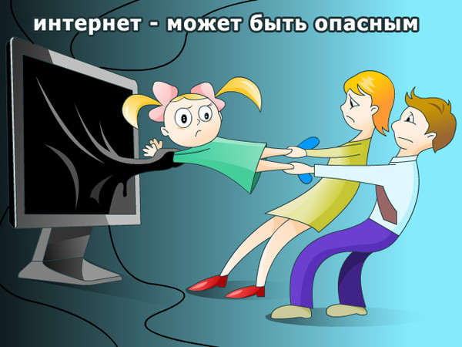

Slide 9
Насильственное изменение основ конституционного строя и нарушение целостности Российской Федерации.
УК РФ Статья 280.1. Публичные призывы к осуществлению действий, направленных на нарушение территориальной целостности РФ
В данном случае следует обращать внимание не на цели, а на методы, с помощью которых предлагается их осуществить. Изменение конституционного строя и целостности Российской Федерации может происходить только законным путем, то есть через выборы и референдум. Поэтому экстремистскими высказываниями являются призывы к революции, восстанию, неповиновению законно избранной власти, а также собственно эта деятельность, названная в уголовном законодательстве вооруженным мятежом. Таковым является любой приход к власти лиц вопреки законной процедуре выборов и передачи властных полномочий. Насильственное изменение основ конституционного строя может быть связано с посягательством на безопасность государства.
Обязательные работы на срок до четырехсот восьмидесяти часов с лишением права занимать определенные должности на срок до трех лет либо лишением свободы на срок до пяти лет с лишением права занимать определенные должности на срок до трех лет

Slide 10
Публичное оправдание терроризма и иная террористическая деятельность
В качестве призывов к террористической деятельности можно рассматривать призывы к насильственным акциям с целью оказания давления на органы власти и общественное мнение для проведения решения в свою пользу.
УК РФ Статья 205.2. Публичные призывы к осуществлению террористической деятельности, публичное оправдание терроризма или пропаганда терроризма
штраф от трехсот тысяч до одного миллиона рублей или в размере заработной платы или иного дохода осужденного за период от трех до пяти лет либо лишением свободы на срок от пяти до семи лет с лишением права занимать определенные должности на срок до пяти лет.

Slide 11
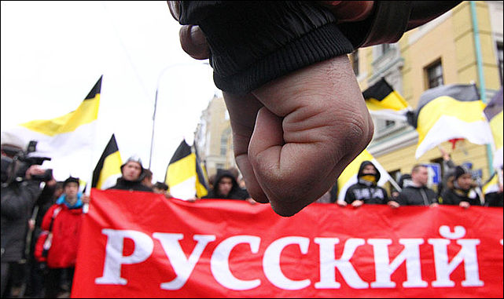
Возбуждение социальной, расовой, национальной или религиозной розни
Существенным здесь является насильственный характер действий или призывов к таким действиям. К таковым относятся призывы к убийству, избиению или выселению лиц определенной национальности или вероисповедания; организация, совершение или подстрекательство к таковым действиям.
УК РФ Статья 282. Возбуждение ненависти либо вражды, а равно унижение человеческого достоинства
штраф в размере от трехсот тысяч до шестисот тысяч рублей или в размере заработной платы или иного дохода осужденного за период от двух до трех лет, либо принудительными работами на срок от двух до пяти лет с лишением права занимать определенные должности или заниматься определенной деятельностью на срок до трех лет, либо лишением свободы на срок от трех до шести лет.
в 282-м статье описывается проступок, совершенный публично.
То есть речь признается преступной, если ее слышал не один человек.

Slide 12
Пропаганда исключительности, превосходства либо неполноценности человека по признаку его социальной, расовой, национальной, религиозной или языковой принадлежности, или отношения к религии.
Понятие пропаганды подразумевает систематические действия, направленные на внедрение в общественное сознание идей и формирование установок. Поэтому к данному признаку нельзя отнести единичные высказывания и суждения, выдвинутые в качестве тезиса в мировоззренческой или политической дискуссии.
Публичные призывы к осуществлению указанных деяний либо массовое распространение заведомо экстремистских материалов, а равно их изготовление или хранение в целях массового распространения.
В этом пункте главной проблемой является квалификация материалов как экстремистских

Slide 13
Пропаганда и публичное демонстрирование нацистской атрибутики или символики (до степени смешения)
«Нацистская атрибутика – сущностные отличительные признаки, свойственные нацистской идеологии и нацистскому государству.
«Нацистская символика» – совокупность нацистских символов, среди них государственная символика флаг, гимн нацистской Германии (фашистской Италии), военная символика войск СС, знаки воинского отличия СС.
К нацистской символике относят:
- знамя и сопутствующая символика, многочисленные плакаты и листовки, являющиеся продуктом деятельности национал-социалистической партии Германии в середине 20 века и другие различные детали экипировки руководителей партии: нарукавные знаки отличия, френчи, фуражки, пряжки на ремнях), эмблема и штандарты как самой указанной партии, так и его военизированных подразделений);
- эмблема, флаги, штандарты и другая символика фашистской организации бывших ветеранов национальной войны - «Союз ветеранов» (Fasci Italiani di Combattimento), Национальной фашистской партии Италии (Partito Nazionale Fascista), Фашистской республиканской партии Италии (Partito Fascista Republicano);
- отличительные знаки охранных дивизий СС (Schutzstaffeln, SS), в том числе символика воинских подразделений СС, которые непосредственно принимали участие в боевых действиях – т.е. различные детали формы: нарукавные нашивки, фуражки, полевые кепи, петлицы, символы на холодном оружие, например, на кинжалах), а также символика структурных подразделений СС, например знаки отличия службы безопасности СД (Sicherheitsdienst, SD);
- символика тайной государственной полиции – коротко гестапо (Geheime Staatspolizei, Gestapo) – различные жетоны сотрудников, эмблемы на униформе и документах, нашивки на рукавах).

Slide 14
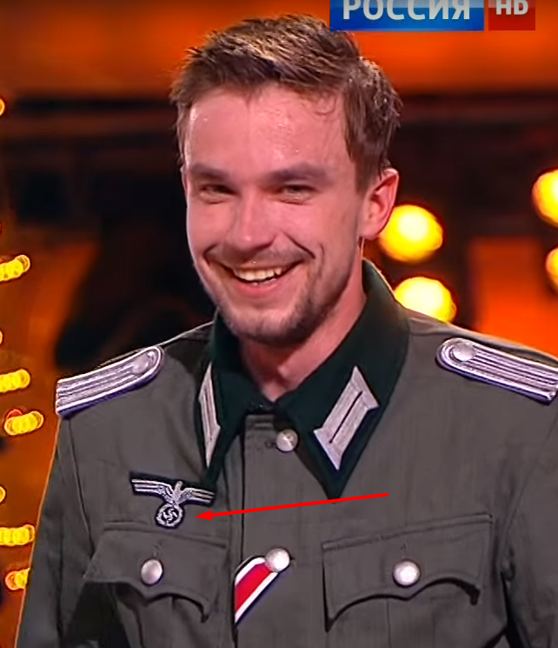

в Москве в 2015 году было заведено дело об административном правонарушении на Частную охранную организацию «Кастос» по ст. 20.3 КоАП РФ ч.1 – на интернет странице данного агентства был размещен логотип с надписью «Wolfsanger», который, согласно Московскому исследовательскому центру, имеет очевидное сходство с эмблемой дивизии СС «das Reich». Решением Лефортовского районного суда г. Москвы охранная компания привлечена к административной ответственности в виде штрафа.
«Игрушечные солдатики»: Весной 2015 года в Москве следственные органы начали судебный процесс против директора магазина игрушек на Лубянке. Причиной возбуждения не просто административного, а уголовного дела стал ассортимент «Центрального детского магазина, «пропагандирующий и публично демонстрирующий игрушечных солдатиков с нацистской символикой»

Slide 15
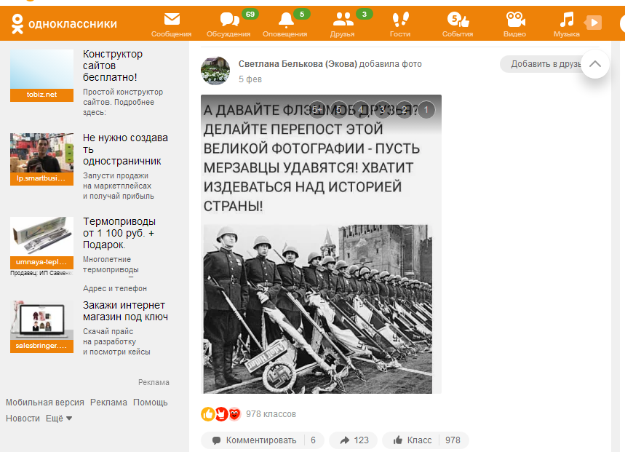
Житель Москвы получил 25 штрафов за один день из-за песен и картинок во «ВКонтакте»
19:48, 22 февраля 2020
Источник: МБХ медиа
Житель Москвы по фамилии Завертяев за один день получил 25 штрафов (каждый на тысячу рублей) из-за песен и картинок, которые он выложил во «ВКонтакте».
Все дела были рассмотрены 24 января в Тушинском суде Москвы. Завертяев получил 22 штрафа за демонстрацию нацистской символики и три штрафа за распространение экстремистских материалов.
Во всех случаях Завертяев признал вину. По его словам, он не знал, что опубликованные им картинки запрещены законом, а песни включены в список экстремистских материалов.
18 февраля 2020 года Госдума отменила штрафы за нацистскую символику, если она демонстрируется без целей пропаганды.

Slide 16
Публичное, заведомо ложное обвинение лица, замещающего государственную должность Российской Федерации или государственную должность субъекта РФ
Клеветой является распространение сведений о лице, заведомо не соответствующих действительности и задевающих его честь и достоинство
- Администрация президента России дала указание МВД ограничить практику применения чч. 3–5 ст. 20.1 КоАП, которые были введены "законом Клишаса. По мнению Кремля, под действие закона не должны подпадать мэры, губернаторы и сотрудники полиции, так как они не осуществляют государственную власть.
В июле 2019г. МВД России разослало сотрудникам МР, в которых указало, что возбуждать дела следует только в тех случаях, когда публикации содержат мат, порнографию и неприемлемые обществом оскорбительные сравнения; направлены против государственных символов, президента, парламента, правительства или судов; а автор противопоставляет себя окружающим и демонстрирует “надменность, цинизм, унизительное отношение” к обществу, государству и его символам.
Прекратят штрафовать и за оскорбительные высказывания в адрес лично Владимира Путина: под запретом на оскорбление президента имелась в виду критика президента как института, а не конкретного лица. Накануне, 20 июня, сам Путин во время "Прямой линии" заявил, что закон нацелен на противодействие оскорблению государственных символов, а ограничение критики властей является злоупотреблением.

Slide 17
Организация и подготовка указанных деяний, а также подстрекательство к их осуществлению.
Финансирование указанных деяний либо иное содействие в их организации, подготовке и осуществлении, в том числе путем предоставления учебной, полиграфической и материально-технической базы, телефонной и иных видов связи или оказания информационных услуг.
Организационный аспект экстремистской деятельности. Согласно федеральному Закону «О противодействии экстремистской деятельности» экстремистская организация – общественное или религиозное объединение либо иная организация, в отношении которых по основаниям, предусмотренным настоящим Федеральным законом, судом принято вступившее в законную силу решение о ликвидации или запрете деятельности в связи с осуществлением экстремистской деятельности.

Slide 18
Способы выявления экстремистских ресурсов в сети Интернет
Ключевые слова – вспомогательные слова, вводимые в строку запроса, способные фильтровать поисковый запрос и выдавать необходимую информацию. Поиск по ключевым словам может проводиться не только при помощи поисковых сервисов, но и в социальных сетях, блогах.
Анализ страниц – это контекстный анализ вербальных и невербальных средств информационного воздействия и содержательного аспекта пользовательских страниц. Сбор информации в социальной сети может осуществляться различными способами в зависимости от цели и информации, которую необходимо найти. Поиск данных осуществляется через функцию встроенного поиска и делится на общий поиск информации; поиск по хештегам; поиск видео; поиск сообщества.
Отбор страниц через список друзей
Каждая страница в социальных сетях имеет раздел, где отражен список друзей или подписчиков. Просмотр этого списка позволяет выявить других пользователей, также занимающих активную позицию в распространении экстремистских или террористических идей.

Slide 19
Методика выявления признаков
1. Анализ представленного текста с целью ответить на вопрос об истинности приводимых фактов.
2. Оценка текста на предмет выявления сознательного искажения, извращения специфики тех или иных национальных или религиозных групп (формирование у читателей путем использования определенной лексики отвращения к излагаемым фактам, либо использование приема «полуправда-полуложь»).
3. Анализ эмоционально окрашенной лексики, используемой в тексте.
4. Выявление сознательного и целенаправленного посягательства на религиозные и национальные святыни, оскорбления религиозных и национальных чувств, что нарушает права и свободы, возбуждает национальную и религиозную рознь.
5. Выявление пропаганды исключительности, превосходства либо неполноценности граждан по признаку их отношения к религии, социальной, расовой, национальной, религиозной или языковой принадлежности.
6. Определение четко обозначенного адресата разжигающих вражду высказываний. 282 статья Уголовного кодекса России в качестве элемента объективной стороны преступления указывает на необходимость наличия конкретной национальной, религиозной, расовой, половой, языковой или социальной группы, в адрес которой приводятся высказывания.

Slide 20
Методика выявления признаков
7. Выявление клеветы.
8. Приемом, направленным на возбуждение вражды и ненависти, является формирование установки на принципиальное противоречие, несовместимость социальных, национальных, религиозных групп. Например, с психолингвистической точки зрения фраза «мир народам, война властям» (размещенная в канун выборов в ГосДуму в 2007 на одном из зданий органов государственной власти России в Свердловской области) построена с использованием антонимов, то есть слов, противоположных по своему лексическому значению. Понятия «мир» и «война» обозначают взаимоисключающие, несовместимые явления. Они соотносятся в высказывании с другой парой явлений, и взаимоисключающий смысл переходит на эту пару явлений: народам – мир, а властям – война. Благодаря использованию такого психолингвистического приема потенциальному читателю исследуемой фразы внушается мысль о враждебности, принципиальной несовместимости «народов» и «властей».
Принципиальным моментом в выявлении признаков экстремизма является доказательство факта публичности распространяемых материалов, то есть стремление автора донести смысл информации до максимально большего числа адресатов (выбор места, времени, способа распространения).

Slide 21
Рекомендации по использованию сети интернет
Во-первых, меньше выкладывать любую информацию в социальные сети. В большинстве своем к ответственности привлекаются совсем молодые люди, которые только достигли возраста ответственности. При размещении личной информации и использования жестов, символики, подписей под фотографией не используйте способы двоякого понимания, имеющие недвусмысленное значение.
Во-вторых, внимательно изучать, что же вы собираетесь опубликовать, и если возникли какие-либо сомнения, то можно проверить, не внесен ли материал в категорию запрещенных на сайте Министерства Юстиции Российской Федерации. Или же попробовать поискать через поисковые системы, возможно, выложенный материал уже признан запрещенным каким-либо судом.
В-третьих, нельзя публиковать материалы, призывающие к массовым беспорядкам, материалы о распространении наркотиков и порнографию, а также оскорблять чувства верующих. Если у вас есть сомнения в отношении размещаемой информации используйте простое правило «не уверен - не выкладывай и не публикуй». И не храни лишнего на своей страничке.
В-четвертых, помни, что за неосторожное высказывание собственного мнения в России предусмотрена как уголовная, так и административная ответственность. Хорошо подумай, прежде чем выставить свое мнение на всеобщее обозрение.

Slide 22
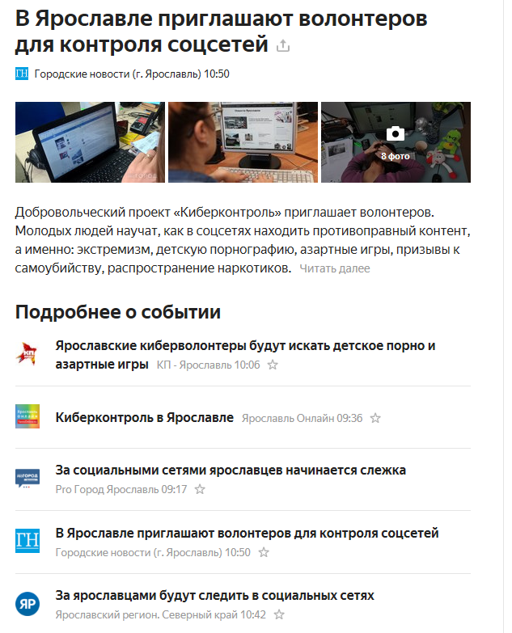
Институт развития образования: Ваш профессиональный рост – наша работа
За ярославцами будут следить в социальных сетях
В Ярославле с февраля этого года стартовал проект «Киберконтроль», в рамках которого будут выявлять людей, ведущих деятельность по публикации противоправного контента.
Рекомендованные действия при выявлении в Интернете материалов экстремистского толка
При выявлении в сети Интернет информации, обладающей признаками экстремистских материалов, необходимо проинформировать об этом прокуратуру, с приложением скриншота страницы сайта, либо диска с видеоматериалом и указанием адреса сайта, по которому можно определить местонахождение ресурса в сети Интернет. Надзорным органом будет дана оценка поступившей информации, при необходимости – материал направлен для проведения психолого-лингвистического исследования, после чего – при наличии основании в суд направлено заявление о признании материала экстремистским и запрещенным к распространению на территории Российской Федерации.
Сайт Министерства Юстиции РФ http://minjust.ru/ru/extremist-materials

Slide 23

Благодарю за внимание
Институт развития образования: Ваш профессиональный рост – наша работа
Контактная информация:
Россия г. Ярославль, ул. Богдановича, 16
Тел.: +7 (4852) 23-09-67
Сайт: www.iro.yar.ru
E-mail: fkbzh@iro.yar.ru

